Slide 1
קורס PYTHON
הפקודה ()int וקלט מספרים

Slide 2
תוכן העניינים
מטרות השיעור
מהות הפקודה ()int ואופן פעולתה
קלט מספרים בשילוב הפקודה ()int
הדגמה לשימוש בפקודה ()int לטובת קלט מספרים
תרגול
סיכום

Slide 3

מטרות השיעור
יצירה
הערכה
ניתוח
תרגול הפקודה ()int
יישום
מהות ואופן השימוש בפקודה ()int
שימושים בפקודה
הבנה
זיכרון

Slide 4
מהות הפקודה ()int ואופן פעולתה
במהותה, פקודת המרה – מקבל קלט שאיננו integer והופכת אותו ל integer
יכולה לקבל שני סוגי מידע (ולהפוך אותם ל int):
  float
  string (אבל רק ספרות !)
int( 3.2 )
int( 3.9 )
int( “8” )
3
3
8

Slide 5
קלט מספרים בשילוב הפקודה ()int
עלול להישמע מוזר אבל.. קלט מספרים בפייתון הוא למעשה:
    קלט המספרים כ string
    העברת הקלט דרך פקודת ()int והמרת המספרים מ string ל integer
לקיחת קלט מחרוזת x = input( 'Enter your name:’ )
לקיחת קלט מספרי x = int( input( 'Enter your number:’ ) )

Slide 6
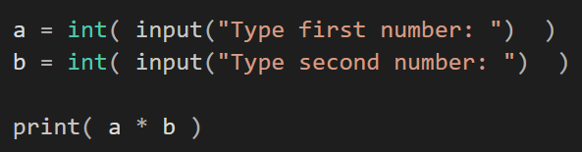
הדגמה לשימוש בפקודה ()int לטובת קלט מספרים
נראה הדגמה פשוטה לשימוש בפקודה
לקיחת שני מספרים מהמשתמש והדפסת מכפלתם

Slide 7
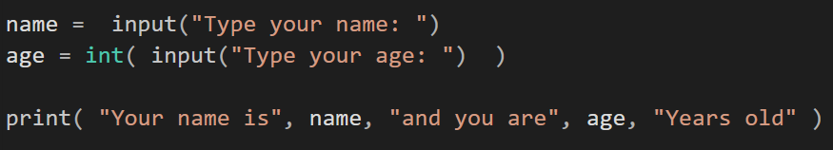
הדגמה לשימוש בפקודה ()int לטובת קלט מספרים
נראה הדגמה פשוטה לשימוש בפקודה
לקיחת מחרוזת (שם) ומספר (גיל) מהמשתמש
הדפסת משפט קצר על המשתמש
שימו לב להבדל בין לקיחת קלט מספרי לבין מחרוזת !

Slide 8
תרגול
לרשותכם 10 דקות לבצע את התרגילים הבאים :
קחו מהמשתמש 3 משתנים מספרים
הדפיסו את מכפלת שלושת המספרים

Slide 9
סיכום
קבלת קלט מספרי מהמשתמש – פעולה מאוד בסיסית
חשוב לזכור את ההבדל בין לקיחת קלט מחרוזת לבין קלט מספרי
חשוב לתרגל שילוב של לקיחת נתונים מסוגים שונים

